Slide 1
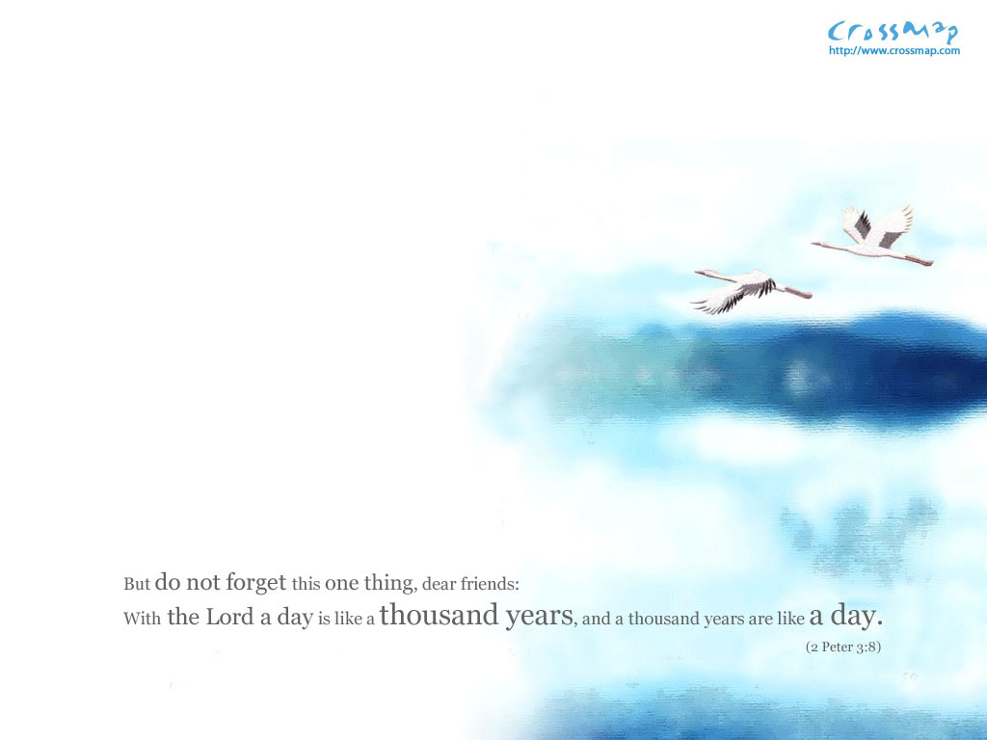
這是天父世界，
我們側耳靜聽，
這是天父世界
第一段
第二段
第三段
副歌

Slide 2
宇宙唱歌，四圍響應，
星晨作樂同聲。
第一段
第二段
第三段
副歌

Slide 3
這是天父世界，
我心滿有安寧，
第一段
第二段
第三段
副歌

Slide 4
花草樹木，穹蒼碧海
述說天父奇能！
第一段
第二段
第三段
副歌

Slide 5
這是天父世界，
群鳥歡唱齊鳴，
第一段
第二段
第三段
副歌

Slide 6
清晨明亮，百花美麗
證明創造精深。
第一段
第二段
第三段
副歌

Slide 7
這是天父世界，
祂愛普及萬千，
第一段
第二段
第三段
副歌

Slide 8
風吹草聲，知祂經過
隨處能聽祂言。
第一段
第二段
第三段
副歌

Slide 9
這是天父世界，
叫我不可遺忘，
第一段
第二段
第三段
副歌

Slide 10
黑暗勢力雖然猖狂，
天父卻仍作王。
第一段
第二段
第三段
副歌

Slide 11
這是天父世界，
我心不必憂傷，
第一段
第二段
第三段
副歌

Slide 12
天父是王，宇宙同唱，
祂治萬國萬方。
第一段
第二段
第三段
副歌

